Slide 1
第八章
关系模式设计
Relational Database Design

Slide 2
数据依赖对关系数据库的影响
函数依赖
关系模式的范式
关系模式的规范化
关系模式分解

Slide 3

数据依赖对关系模式的影响
关系模式设计不规范会带来一系列的问题
  数据冗余、更新异常、插入异常、删除异常
示例1:
关系模式 R(Tname, Addr, C#, Cname)
  一个教师只有一个地址（户口所在地）
  一个教师可教多门课程
  一门课程只有一个任课教师
  因此R的主码是（C＃）

Slide 4
R的一个实例
Tname | Addr | C# | Cname
T1 | A1 | C1 | N1
T1 | A1 | C2 | N2
T1 | A1 | C3 | N3
T2 | A2 | C4 | N4
T2 | A2 | C5 | N5
T3 | A3 | C6 | N6

Slide 5
问题（1）：数据冗余
教师T1教了三门课程，他的地址被重复存储了2次。
Tname | Addr | C# | Cname
T1 | A1 | C1 | N1
T1 | A1 | C2 | N2
T1 | A1 | C3 | N3
T2 | A2 | C4 | N4
T2 | A2 | C5 | N5
T3 | A3 | C6 | N6

Slide 6
问题（2）：更新异常
如果T1的地址变了，则需要改变3个元组的地址；若有一个未更改，就会出现数据不一致。但DBMS无法获知这种不一致。
Tname | Addr | C# | Cname
T1 | A1 | C1 | N1
T1 | A1 | C2 | N2
T1 | A1 | C3 | N3
T2 | A2 | C4 | N4
T2 | A2 | C5 | N5
T3 | A3 | C6 | N6

Slide 7
问题（3）：插入异常
如果要增加一名教师，但他还未带课，则C#和Cname为空，但由于C＃是主码，为空违反了实体完整性，所以这名教师将无法插入到数据库中。
Tname | Addr | C# | Cname
T1 | A1 | C1 | N1
T1 | A1 | C2 | N2
T1 | A1 | C3 | N3
T2 | A2 | C4 | N4
T2 | A2 | C5 | N5
T3 | A3 | C6 | N6

Slide 8
问题（4）：删除异常
如果教师T3现在不带课了，则需将T3的元组删去，但同时也把他的姓名和地址信息删掉了。
Tname | Addr | C# | Cname
T1 | A1 | C1 | N1
T1 | A1 | C2 | N2
T1 | A1 | C3 | N3
T2 | A2 | C4 | N4
T2 | A2 | C5 | N5
T3 | A3 | C6 | N6

Slide 9

如何解决？
方法：模式分解
  方法1：R分解为
    R1(Tname, Addr)
    R2(C#,Cname)
  方法2
    R1(Tname, Addr, C# )
    R2( C#, Cname)
  方法3
    R1( Tname, Addr)
    R2( Tname, C#, Cname)
授课信息丢失了
R1中问题依然存在
基本解决问题

Slide 10
示例2：描述学校的数据库：
  学生的学号（Sno）、所在系（Sdept）
  系主任姓名（Mname）、课程名（Cname），成绩（Grade）
  单一的关系模式 ： Student <U、F>
  其中：
  U ＝｛Sno, Sdept, Mname, Cname, Grade｝
  F＝｛Sno → Sdept, Sdept → Mname,
(Sno，Cname） → Grade｝

Slide 11
数据依赖对关系模式的影响（续）
学校数据库的语义：
⒈ 一个系有若干学生，一个学生只属于一个系；
⒉ 一个系只有一名主任；
⒊ 一个学生可以选修多门课程，每门课程有若干学生选修；
⒋ 每个学生所学的每门课程都有一个成绩。

Slide 12
Student关系模式上的一组函数依赖
Grade
Sno
Cname
Sdept
Mname

Slide 13

关系模式Student<U, F>中存在的问题
⒈ 数据冗余太大
  浪费大量的存储空间
例：每一个系主任的姓名重复出现
⒉ 更新异常（Update Anomalies）
  数据冗余 ，更新数据时，维护数据完整性代价大。
例：某系更换系主任后，系统必须修改与该系学生有关的每一个元组

Slide 14
关系模式Student<U, F>中存在的问题
⒊ 插入异常（Insertion Anomalies）
  该插的数据插不进去
例，如果一个系刚成立，尚无学生，我们就无法把这个系及其系主任的信息存入数据库。
⒋ 删除异常（Deletion Anomalies）
  不该删除的数据不得不删
例，如果某个系的学生全部毕业了， 我们在删除该系学生信息的同时，把这个系及其系主任的信息也丢掉了。

Slide 15

数据依赖对关系模式的影响（续）
结论：
  Student关系模式不是一个好的模式。
  “好”的模式不会发生插入异常、删除异常、更新异常，数据冗余应尽可能少。
原因：由存在于模式中的某些数据依赖引起的
解决方法：通过分解关系模式来消除其中不合适的数 据依赖。

Slide 16
规范化理论
规范化理论正是用来改造关系模式，通过分解关系模式来消除其中不合适的数据依赖，以解决插入异常、删除异常、更新异常和数据冗余问题。

Slide 17
要解决的内容
到底什么样的模式才最佳？
怎么分解才能达到要求？
标准是什么？
如何实现？

Slide 18


函数依赖
关系模式是对关系的描述，它由五部分组成：
  R（U，D，Dom，F）
    R为关系模式名;
    U是一个属性集;
    D是U中属性的值所来自的域;
    Dom是属性向域的映射集合;
    F是属性间的依赖关系。

Slide 19
函数依赖
定义8.1 设 R(U)是一个关系模式，U是R 的属性集合，X和Y是U的子集。对于R(U)的任意一个可能的关系r,如果r中不存在两个元组，它们在X上的属性值相同，而在Y上的属性值不同，则称“X函数确定Y”或“Y函数依赖于X”，记做X→Y。

Slide 20
函数依赖
换一种说法：
  设关系模式R(A1,A2,…,An)或简记为R(U)，U是R的属性集合,X和Y是U的子集。r是R的任意一个实例（关系），若r的任意两个元组t1、t2，由t1[X]=t2[X]可导致t1[Y]=t2[Y]，即如果X相等则Y也相等，则称Y函数依赖于X或称为X函数决定Y，记作 X→Y。

Slide 21
函数依赖
  即R的X属性集上的值可唯一决定R的Y属性集上的值。
  也即对于R的任意两个元组，X上的值相等，则Y上的值也必相等。

Slide 22
重要说明
1.函数依赖不是指关系模式R的某个或某些关系实例满足的约束条件，而是指R的所有关系实例均要满足的约束条件。
2.函数依赖是语义范畴的概念。只能根据数据的语义来确定函数依赖。
例如“姓名→年龄”这个函数依赖只有在不允许有同名人的条件下成立。

Slide 23
函数依赖
3. 若X→Y，则X叫做决定因素。
4. 若X→Y，Y→X，则记做 X ← → Y。
5. 若Y不函数依赖于X，则记做X→Y。

Slide 24
完全函数依赖与部分函数依赖
定义8.2 在R(U)中,如果X→Y，并且对于X的任何一个真子集X’，都有X’→Y，则称Y完全函数依赖于X，记做X→Y。否则称Y部分函数依赖于X。记做X→Y。
在[例1]中（Sno,Cname)→Grade 是完全函数依赖；
（Sno,Cname)→Sdept 是部分函数依赖；
F
P
F
P

Slide 25
传递函数依赖
定义8.3 在关系模式R(U)中，如果X→Y，Y→Z，且Y ⊆ X,Z→X,则称Z传递函数依赖于X，记作X → Z 。
  在[例1]中Sno → Sdept, Sdept → Mname成立，
所以Sno→ Mname
传递函数定义中Y→X是必须的，因为如果
Y→X ，则X← →Y，这实际上是Z直接依赖于X，而不是传递函数依赖了。
传递

Slide 26
传递函数依赖
例如，在关系Student(Sno,Sname,Ssex,Sage,Sdept)中，有Sno→Ssex, Sno→Sage, Sno→Sdept,
Sno← →Sname(无重名），但Ssex→Sage。

Slide 27
传递函数依赖
在关系SC(Sno,Cno,Grade)中，有 Sno→Grade, Cno→Grade ,
(Sno,Cno)→Grade，(Sno,Cno)是决定属性集。
在关系Std(Sno,Sdept,Mname)中，有
Sno→Sdept,Sdept→Mname,Sno → Mname。
F
传递

Slide 28

函数依赖的多对一关系
函数依赖实际上是指一个关系模式中一个属性集和另一个属性集间的多对一关系
  例如选课关系SC(S#, C#, Score)
  存在由属性集{S#,C#}到属性集{Score}的函数依赖
    对于任意给定的S#值和C#值，只有一个Score值与其对应
    反过来，可以存在多个S#值和C#值，它们对应的Score值相等

Slide 29
函数依赖
FD是否成立，唯一办法是仔细考察应用中属性的含义。
FD实际上是对现实世界的断言。
数据库设计者在设计时把应遵守的函数依赖告知DBMS，则DBMS会自动检查关系的合法性。

Slide 30
函数依赖
例如
  Student关系模式中，{S#} →{Sname}
  （单个属性可去掉括号，简写成 S# → Sname）
  SC关系模式中， {S#,C#} →{Score}
  对于关系模式 R(Tname, Addr, C#, Cname)
    若一门课只能有一个教师，则有
    {C#} →{Tname}
    若一门课可有多个教师任教，则有
    {C#} →{Tname}不成立
    因此FD是与具体应用相关的。

Slide 31
码
定义8.4：设K为关系模式R(U,F)中的属性或属性集合，若K→U，则K为R的候选码(Candidate Key)。若候选码多于一个，则选定其中一个为主码(Primary Key)。
主属性、非主属性、全码。
定义8.5：关系模式R中属性或属性组X并非R的码，但X是另一个关系模式的码，则称X是R的外码。
F

Slide 32
码
码是关系模式中的一个重要概念。
候选码能够唯一地标识关系的元组；是关系模式中一组最重要的属性。
主码又和外码一起提供了一个表示关系间联系的手段。

Slide 33
码
例： R(Tname, Addr, C#, Cname)
  F={Tname→Addr, C#→Cname, C#→Tname}
  C#→{Tname,Addr,C#,Cname}
  所以C＃是候选码，若C#→Tname不成立，则候选码为{Tname, C#}

Slide 34
范式（Normal Form)
范式：满足特定要求的模式
  不同级别的范式要求各不相同
  范式可以作为衡量一个关系模式好坏的标准
  若关系模式R满足范式xNF，记R∈xNF
规范化：将低一级范式的关系模式通过模式分解转换为高一级范式的关系模式集合的过程
5NF ⊂ 4NF ⊂ BCNF ⊂ 3NF ⊂ 2NF ⊂ 1NF
1976~1979，
Fagin
1974，
Boyce and Codd
1971～1972，
E.F. Codd

Slide 35
第一范式(1NF)
定义8.6 如果一个关系模式R的所有属性都是不可分的基本数据项，（即对于关系模式R的任一实例，其元组的每一个属性值都只含有一个值），则 R∈1NF。
  1NF是关系的基本要求,否则不能称其为关系数据库。

Slide 36
第一范式(1NF)-例
满足第一范式的关系模式并不一定是一个好的关系模式。 如：
SLC(Sno,Sdept,Sloc,Cno,Grade)
码为(Sno,Cno)

Slide 37
第一范式(1NF)-例
函数依赖包括：
(Sno,Cno)→ Grade
Sno → Sdept
(Sno,Cno) → Sdept
Sno →Sloc
(Sno,Cno) → Sloc
Sdept → Sloc(因为每个系只住在一个地方）
f
p
p

Slide 38
SLC关系模式上的一组函数依赖
Sno
Sdept
Grade
Cno
Sloc

Slide 39
第一范式(1NF)-例
对前例分析：
  非主属性 Sdept 和 Sloc 部分函数依赖于码
  （Sno,Cno)。
  SLC关系存在数据冗余、更新异常、插入异常、删除异常4个问题。
  因此SLC不是一个好的关系模式。
  应消除部分函数依赖，可用投影分解法分解为两个关系模式:

Slide 40
第一范式(1NF)-例
SC(Sno,Cno,Grade)
SL(Sno,Sdept,Sloc)
依赖关系为:
(Sno,Cno) → Grade
Sno → Sdept
Sno → Sloc
显然,分解后非主属性都完全函数依赖于码了，使以上4个问题得到一定解决，SC，SL属于2NF。

Slide 41
第二范式(2NF)
定义8.7： 若关系模式R∈1NF，且每一非主属性完全函数依赖于R的码，则R∈2NF。
2NF含义：
  R(A,B,C,D,E), {A,B}为主码，则有
  A,B→C， A,B→D， A,B→E
  但C、D、E都不局部函数依赖于A,B
  即A→C、 B→C、 A→D、 B→D、 A→E、 B→E中任何一个均不成立

Slide 42
2NF例子
供应关系
  R(S＃, P＃, city, status, Price, QTY)
  F={S#→city, S#→status , P#→Price,
  city → status,{S#,P#} →QTY }
  所以主码为{S＃,P＃}
  但city和Price都局部函数依赖于主码
  所以R∉ 2NF

Slide 43
不满足2NF带来的问题
R( S＃, P＃, city, status, Price, QTY)
插入异常：没有供应零件的供应商无法插入
删除异常：删除供应商的供货信息同时删除了供应商的其它信息
更新异常：供应商的city修改时必须修改多个元组
数据冗余：同一供应商的city被重复存储

Slide 44
模式分解以满足2NF
R( S＃, P＃, City, Status, Price, QTY)
分解是否正确？
无损联接和保持函数依赖
R1( S#,City,Status)
City
Status
S＃
QTY
R3( S#,P#,QTY)
P＃
Price
R2( P#,Price)

Slide 45
2NF（SL）存在传递函数依赖
前面2NF关系模式SL(Sno,Sdept,Sloc)中有下列函数依赖：
Sno → Sdept
Sdept →Sloc
Sno → Sloc
Sloc传递函数依赖于Sno,即SL中存在非主属性对码的传递函数依赖。SL关系仍然不同程度存在上面4个问题，所以SL还不是一个好关系模式。

Slide 46
SC、SL上的函数依赖
Sdept
Sno
Sno
Grade
Cno
Sloc
SC
SL

Slide 47
第三范式(3NF)
定义8.8 ：关系模式R(U,F)中，当且仅当R属于2NF，且R的每一个非主属性都不传递依赖于主码时，R∈3NF。
  传递依赖：若X→Y，Y→A，并且Y→X，A不是Y的子集，则称A传递依赖于X。

Slide 48
第三范式(3NF)
为了消除Sloc传递函数依赖于Sno问题,可将SL进一步分解为：
SD(Sno,Sdept)
DL(Sdept,Sloc)
函数依赖为：
Sno → Sdept
Sdept →Sloc
显然,分解后没有非主属性对码的部分和传递依赖了，使以上4个问题得到基本解决，SC，SL属于3NF。

Slide 49
第三范式(3NF)
将一个2NF关系分解为多个3NF的关系后,并不能完全消除关系模式中的各种异常情况和数据冗余。
即满足3NF的关系模式不一定是一个好的关系模式。

Slide 50
不满足3NF带来的问题
R1(S#,City,Status)
插入异常：不能插入一个具有status但没有供应商的city，例如Rome的status为50，但除非有一个供应商住在Rome,否则无法插入
删除异常：删除供应商时会同时删除与该城市相关的status信息
更新异常：一个城市中会有多个供应商，因此status更新时要更新多个元组
数据冗余：同一城市的status冗余存储

Slide 51
分解2NF到3NF
R1(S#,City,Status)
去掉传递依赖
R4( City,Status)
City
Status
S＃
R5( S#,City)

Slide 52
回顾
1NF：任一关系的每个属性值不可分
2NF：属于1NF，且非主属性完全函数依赖于码
3NF：属于2NF，且不存在非主属性到码的传递 依赖

Slide 53
BC范式(BCNF)
BCNF(Boyce Codd Normal Form)
  是由Boyce和Codd提出的，比3NF更进了一步。
  通常认为BCNF是修正的第三范式。
2NF和3NF的定义都假设了R只有一个候选码，但一般情况下R可能有多个候选码，并且不同的候选码之间还可能相互重叠。
3NF不能处理R的一般情况（多个候选码）。
BCNF扩充了3NF，可以处理R有多个候选码的情形。
R只有一个候选码时BCNF等价3NF。

Slide 54
（1）多候选码的例子
假设供应商的名字是唯一的
供应关系R(S#,SNAME,P#,QTY)存在两个候选码
  {S#,P#}和{SNAME, P#}
  R属于3NF，WHY？
{SNAME, P#} →QTY, {S#, P#} →QTY,
S# →SNAME, SNAME →S#
S# | SNAME | P# | QTY
s1 | Intel | p1 | 300
s1 | Intel | p2 | 200
s1 | Intel | P3 | 400
s2 | Acer | p1 | 200

Slide 55
（2）存在的问题
数据冗余：s1的名字Intel重复存储
更新异常：修改s1的名字时必须修改多个元组
删除异常：若s2现在不提供任何零件，则须删除s2的元组，但同时删除了s2的名字
插入异常：没有提供零件的供应商无法插入
S# | SNAME | P# | QTY
s1 | Intel | p1 | 300
s1 | Intel | p2 | 200
s1 | Intel | P3 | 400
s2 | Acer | p1 | 200

Slide 56
（3）解决方法（3NF->BCNF）
R1(SName,S#)
R1(S#,SNAME)
Sname
S#
S＃
SName
QTY
QTY
P＃
P＃
R2(S#,P#,QTY)
R2(SName,P#,QTY)

Slide 57
BC范式定义
定义8.9：设关系模式R∈3NF，若R中的任一函数依赖X→Y，若Y⊆X时，X必含有候选码，则R∈BCNF。
换句话说，在关系模式R中，如果每一个决定属性集都包含候选码，则R∈BCNF。

Slide 58
BC范式（BCNF）
（即：如果关系模式R的所有不平凡的、完全的函数依赖的决定因素（左边的属性集）都是候选码，则R∈BCNF）
  R的非主属性完全函数依赖于候选码
  所有的主属性对每一个不包含它的码，也是完全函数依赖
  没有任何属性完全函数依赖于非主属性集

Slide 59
（5）BCNF例子1
R(S#,SNAME,STATUS,CITY)
设Sname唯一
BCNF模式的函数依赖图中，箭头都是从候选码中引出，所有不平凡FD的左边都是候选码
S# →Sname, S#→Status，
S# →city,
Sname →S#，Sname →city,
Sname→Status,
S＃
Status
Sname
city

Slide 60
（6）BCNF例子2
R(S,J,T)---学号，课程号，教师名
每一教师只教一门课。每门课由若干教师教，某一学生选定某门课，就确定了一个固定的教师。某个学生选修某个教师的课就确定了所选课的名称 ： (S，J)→T，(S，T)→J，T→J
R属于3NF
R不属于BCNF (因为 T 不是候选码)

Slide 61
数据依赖
S
S
T
J
J
T
STJ

Slide 62
BCNF
解决方法：将STJ分解为二个关系模式：
SJ(S，J) ∈ BCNF， TJ(T，J)∈ BCNF
没有任何属性对码的部分函数依赖和传递函数依赖
S
J
T
J
ST
TJ

Slide 63
多值依赖与第四范式（4NF）
  例: 学校中某一门课程由多个教师讲授，他们使用相同的一套参考书。
  关系模式Teaching(C, T, B)
  课程C、教师T 和 参考书B

Slide 64
表5.1
课 程 C
教 员 T
参 考 书 B
物理
数学
计算数学
李 勇
王 军
李 勇
张 平
张 平
周 峰
普通物理学
光学原理
物理习题集
数学分析
微分方程
高等代数
数学分析
…
…
…

Slide 65
用二维表表示Teaching
课程C
教员T
参考书B
物 理
物 理
物 理
物 理
物 理
物 理
数 学
数 学
数 学
数 学
数 学
数 学
…
李 勇
李 勇
李 勇
王 军
王 军
王 军
李 勇
李 勇
李 勇
张 平
张 平
张 平
…
普通物理学
光学原理
物理习题集
普通物理学
光学原理
物理习题集
数学分析
微分方程
高等代数
数学分析
微分方程
高等代数
…

Slide 66
多值依赖与第四范式（续）
Teaching∈BCNF:
Teach具有唯一候选码(C，T，B)，即全码
Teaching模式中存在的问题：
(1)数据冗余度大：
有多少名任课教师，参考书就要存储多少次

Slide 67
多值依赖与第四范式（续）
(2)插入操作复杂：
当某一课程增加一名任课教师时，该课程有多少本参照书，就必须插入多少个元组。
  例如：物理课增加一名教师刘关，需要插入两个元组：
  （物理，刘关，普通物理学）
（物理，刘关，光学原理）

Slide 68
多值依赖与第四范式（续）
(3) 删除操作复杂：
某一门课要去掉一本参考书，该课程有多少名教师，就必须删除多少个元组
(4) 修改操作复杂：
某一门课要修改一本参考书，该课程有多少名教师，就必须修改多少个元组
产生原因
存在多值依赖

Slide 69
多值依赖
定义8.10 设R(U)是一个属性集U上的一个关系模式， X、 Y和Z是U的子集，并且Z＝U－X－Y，多值依赖 X→→Y成立当且仅当对R的任一关系r，r在（X，Z）上的每个值对应一组Y的值，这组值仅仅决定于X值而与Z值无关
例 Teaching（C, T, B）
对于C的每一个值，T有一组值与之对应，而不论B取何值

Slide 70
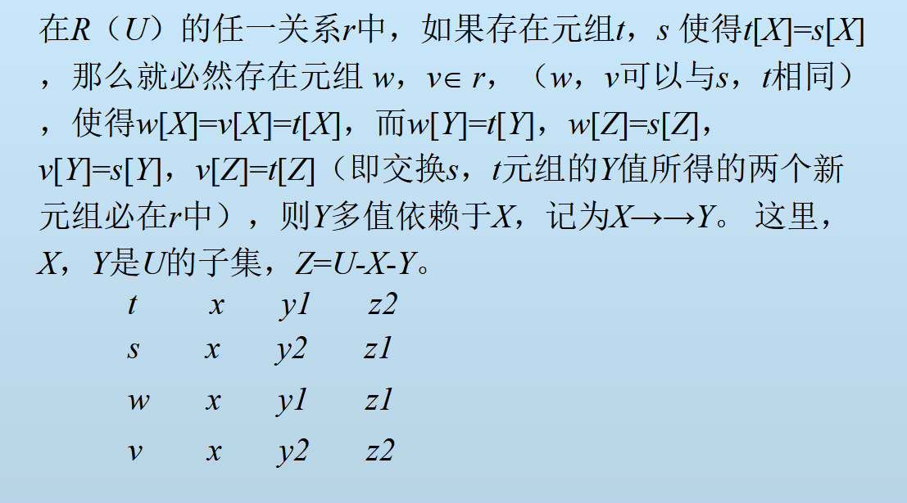

Slide 71
平凡多值依赖和非平凡的多值依赖
  若X→→Y，而Z＝φ，则称
  X→→Y为平凡的多值依赖
  否则称X→→Y为非平凡的多值依赖

Slide 72
MVD的性质
多值依赖具有对称性。即若X →→Y，则
X →→ Z，其中：Z=U-X-Y
函数依赖可以看作是多值依赖的特殊情况。即若X→Y，则X→→Y。
多值依赖的传递性。
即若X→→Y ,Y→→Z，则
X→→Z－Y。
若X→→Y，X→→Z，则X→→YZ。

Slide 73
MVD和FD的区别
MVD的有效性与属性集的范围有关，若X→→Y在U上成立，则在W(XY⊂ W ⊂ U)上一定成立，反之则不然。
FD则不然，若X→Y在W上成立，则在U上也成立。
若函数依赖X→Y在R(U)上成立，则对于任何
Y’ ⊂ Y均有X→Y’成立。
多值依赖X→→Y在R(U)上成立，却不能断言对于任何Y’ ⊂Y均有X→→Y’成立。

Slide 74
4NF
定义8.10 关系模式R(U,F)∈BCNF,如果对于R的每个非平凡的多值依赖X→→Y(Y⊄X)，X都含有码，则R∈4NF。
  BCNF要求所有FD的左边都包含候选码。
  4NF要求所有不平凡MVD的左边都包含候选码，即要求不平凡MVD都是FD。
  4NF的模式必然属于BCNF。
  关系模式间的属性只允许平凡且函数依赖的多值依赖

Slide 75
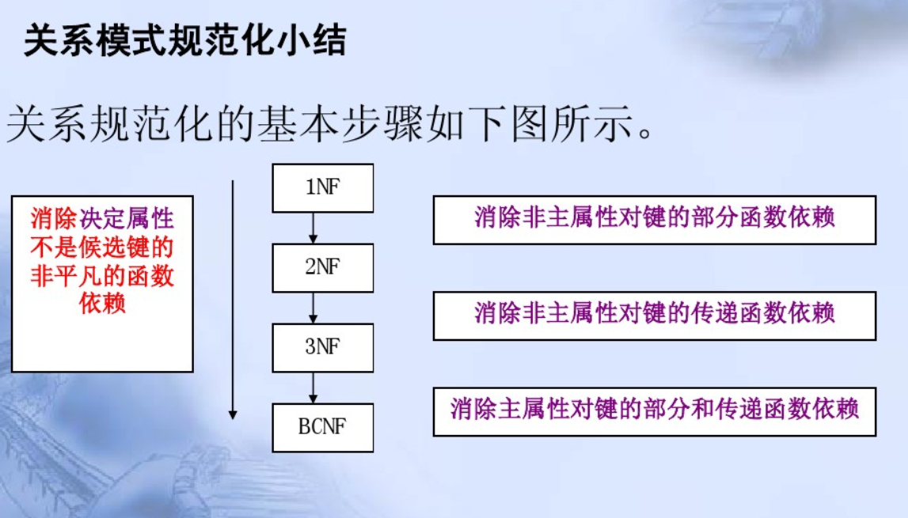

Slide 76
函数依赖理论
函数依赖集的闭包
给定关系模式r(A,B,C,G,H,I)及函数依赖集：
A->B, A->C, CG->H, CG->I,B->H
那么函数依赖 A->H 被逻辑蕴含。

Slide 77
例子
R = (A, B, C, G, H, I)
F = { A → B
A → C
CG → H
CG → I
B → H}
some members of F⁺
  A → H
    by transitivity from A → B and B → H
  AG → I
    by augmenting A → C with G, to get AG → CG
    and then transitivity with CG → I
  CG → HI
    by augmenting CG → I to infer CG → CGI,
    and augmenting of CG → H to infer CGI → HI,
    and then transitivity

Slide 78
函数依赖集闭包F⁺计算
To compute the closure of a set of functional dependencies F:
F ⁺ = F
repeat
for each functional dependency f in F⁺
apply reflexivity 自反律 and augmentation rules 增补律 on f
add the resulting functional dependencies to F ⁺
for each pair of functional dependencies f₁and f₂ in F ⁺
if f₁ and f₂ can be combined using transitivity
then add the resulting functional dependency to F ⁺
until F ⁺ does not change any further
NOTE: We shall see an alternative procedure for this task later

Slide 79
函数依赖的闭包
Additional rules:
  If α → β holds and α → γ holds, then α → β γ holds (union)
  If α → β γ holds, then α → β holds and α → γ holds (decomposition)
  If α → β holds and γ β → δ holds, then α γ → δ holds (pseudotransitivity)
  The above rules can be inferred from Armstrong’s axioms（阿姆斯特朗公理）.

Slide 80
属性集的闭包
Given a set of attributes α, define the closure of α under F (denoted by α⁺) as the set of attributes that are functionally determined by α under F
Algorithm to compute α⁺, the closure of α under F
result := α;
while (changes to result) do
for each β → γ in F do
begin
if β ⊆ result then result := result ∪ γ
end

Slide 81
属性闭包 例子
R = (A, B, C, G, H, I)
F = {A → B
A → C
CG → H
CG → I
B → H}
(AG)⁺
  1. result = AG
  2. result = ABCG (A → C and A → B)
  3. result = ABCGH (CG → H and CG ⊆ AGBC)
  4. result = ABCGHI (CG → I and CG ⊆ AGBCH)
Is AG a candidate key?
  Is AG a super key?
  Is any subset of AG a superkey?

Slide 82
属性闭包的用途
There are several uses of the attribute closure algorithm:
Testing for superkey:
  To test if α is a superkey, we compute α^{+,} and check if α⁺ contains all attributes of R.
Testing functional dependencies
  To check if a functional dependency α → β holds (or, in other words, is in F⁺), just check if β ⊆ α⁺.
  That is, we compute α⁺ by using attribute closure, and then check if it contains β.
  Is a simple and cheap test, and very useful
Computing closure of F
  For each γ ⊆ R, we find the closure γ⁺, and for each S ⊆ γ⁺, we output a functional dependency γ → S.

Slide 83
正则覆盖
Sets of functional dependencies may have redundant dependencies that can be inferred from the others
  For example: A → C is redundant in: {A → B, B → C, A→ C}
  Parts of a functional dependency may be redundant
    E.g.: on RHS: {A → B, B → C, A → CD} can be simplified to
    {A → B, B → C, A → D}
    E.g.: on LHS: {A → B, B → C, A→ CD} can be simplified to
    {A → B, B → C, A → D}
Intuitively, a canonical cover of F is a “minimal” set of functional dependencies equivalent to F, having no redundant dependencies or redundant parts of dependencies

Slide 84
无关属性
Consider a set F of functional dependencies and the functional dependency α → β in F.
  Attribute A is extraneous in α if A ∈ α
  and F logically implies (F – {α → β}) ∪ {(α – A) → β}.
  Attribute A is extraneous in β if A ∈ β
  and the set of functional dependencies
  (F – {α → β}) ∪ {α →(β – A)} logically implies F.
Note: implication in the opposite direction is trivial in each of the cases above, since a “stronger” functional dependency always implies a weaker one
Example: Given F = {A → C, AB → C }
  B is extraneous in AB → C because {A → C, AB → C} logically implies A → C (I.e. the result of dropping B from AB → C).

Slide 85
无关属性的判断
Consider a set F of functional dependencies and the functional dependency α → β in F.
To test if attribute A ∈ α is extraneous in α
  compute ({α} – A)⁺ using the dependencies in F
  check that ({α} – A)⁺ contains β; if it does, A is extraneous in α
To test if attribute A ∈ β is extraneous in β
  compute α⁺ using only the dependencies in
  F’ = (F – {α → β}) ∪ {α →(β – A)},
  check that α⁺ contains A; if it does, A is extraneous in β

Slide 86
Canonical Cover
A canonical cover for F is a set of dependencies F_{c} such that
  F logically implies all dependencies in F_{c,} and
  F_{c} logically implies all dependencies in F, and
  No functional dependency in F_{c} contains an extraneous attribute, and
  Each left side of functional dependency in F_{c} is unique.
To compute a canonical cover for F:
repeat
Use the union rule to replace any dependencies in F
α₁ → β₁ and α₁ → β₂ with α₁ → β₁ β₂
Find a functional dependency α → β with an
extraneous attribute either in α or in β
/* Note: test for extraneous attributes done using F_{c,} not F*/
If an extraneous attribute is found, delete it from α → β
until F does not change
Note: Union rule may become applicable after some extraneous attributes have been deleted, so it has to be re-applied

Slide 87
正则覆盖计算案例
R = (A, B, C)
F = {A → BC
B → C
A → B
AB → C}
Combine A → BC and A → B into A → BC
  Set is now {A → BC, B → C, AB → C}
A is extraneous in AB → C
  Check if the result of deleting A from AB → C is implied by the other dependencies
    Yes: in fact, B → C is already present!
  Set is now {A → BC, B → C}
C is extraneous in A → BC
  Check if A → C is logically implied by A → B and the other dependencies
    Yes: using transitivity on A → B and B → C.
      Can use attribute closure of A in more complex cases
The canonical cover is: A → B
B → C

Slide 88

Example
R = (A, B, C)
F = {A → B, B → C)
  Can be decomposed in two different ways
R₁ = (A, B), R₂ = (B, C)
  Lossless-join decomposition:
  R₁ ∩ R₂ = {B} and B → BC
  Dependency preserving
R₁ = (A, B), R₂ = (A, C)
  Lossless-join decomposition:
  R₁ ∩ R₂ = {A} and A → AB
  Not dependency preserving
  (cannot check B → C without computing R₁ R₂)

Slide 89
关系模式的分解*
模式分解问题
  定义8.11
    设有关系模式R(U)，R=R1∪R2∪…∪Rk，ρ={R1，R2，…，Rk}。这里ρ称为R的一个分解，也称为数据库模式。
泛关系模式
数据库模式
衡量关系模式的分解是否可取
R
ρ={R1，R2，…，Rk}
分解是否具有无损连接
分解是否保持了函数依赖
r
σ=<r1，r2，…，rk>
泛关系
数据库实例
模式分解示意图

Slide 90
无损连接分解
  定义8.12
    设有R，F是R上的函数依赖集，ρ={R1，R2，…，Rk}。如果对R中满足F的每一个关系r，有:
    r =ΠR1(r)∞ΠR2(r)∞…∞ΠRk(r), 那么就称分解ρ相对于F是“无损连接分解” ；否则称为“损失分解”。
    将一个关系模式分解成若干个关系模式后，通过自然连接和投影等运算仍还原到原来的关系模式

Slide 91
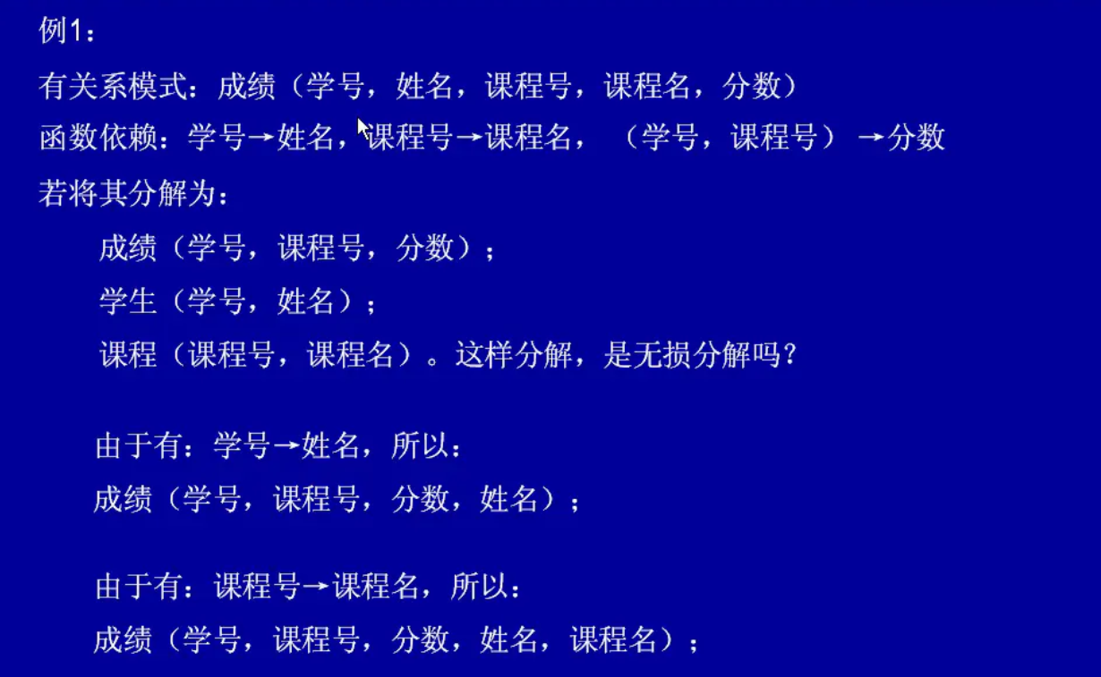

Slide 92

无损分解的测试算法
    （1）构造一个k行n列的表格Rρ，表中每一列对应一个属性Aj（1≤j≤n），每一行对应一个模式Ri（1≤i≤k）。如果Aj在Ri中，则在表中的第i行第j列处填上符号aj，否则填上bij。
    （2）把表格看成模式R的一个关系，根据F中的每个函数依赖，在表中寻找X分量上相等的行，分别对Y分量上的每一列做修改：
      如果列中有一个是aj，那么这一列上（X相同的行）的元素都改成aj；
      如果列中没有aj，那么这一列上（X相同的行）的元素都改成bij（下标ij取i最小的那个）。
      对F中所有的函数依赖，反复地执行上述的修改操作，一直到表格不能再修改为止（这个过程称为“追踪” 过程）。
    （3）若修改到最后，表中有一行全为a，即a1a2…an，那么称ρ相对于F是无损连接分解。

Slide 93
    [例] 设有关系模式R(A，B，C，D)，R分解成ρ={AB，BC，CD}，如果R上成立的函数依赖集F={B→A，C→D}，那么ρ相对于F是否为无损连接分解？
B→A
 | A | B | C | D
AB | a1 | a2 | b13 | b14
BC | b21 | a2 | a3 | b24
CD | b31 | b32 | a3 | a4
修改后的表格中的第二行为a1a2a3a4，
因此，ρ相对于F是无损连接分解 。
a1
a4
C→D

Slide 94

    定理： 设ρ={R1，R2}是关系模式R的一个分解，F是R上成立的函数依赖集，那么分解ρ相对于F是无损分解的充分必要条件是：
      (R1∩R2)→(R1-R2)或(R1∩R2)→(R2-R1)
      当模式R分解成两个模式R1和R2时，若两个模式的公共属性（ø除外）能够函数决定R1（或R2）中的其他属性，这样的分解具有无损连接性。

Slide 95
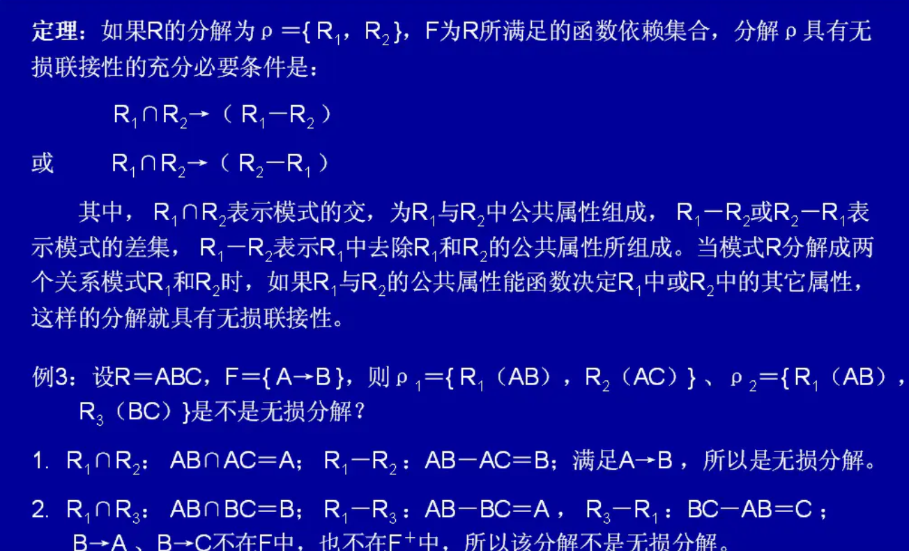

Slide 96
练习
例1、关系模式R（U，V，W，X，Y，Z）， 函数依赖F={U→V，W→Z，Y→U，WY→X}，分解ρ={WZ，VY，WXY，UV}，判断此分解是否为无损分解
ρ={UVY，WXZY}

